Slide 1

Du LLM au harness
…et Agent-One : des règles appliquées dans le code, sur nos propres modèles
Agents · harness · auto-apprentissage · démo en direct sur vLLM
20 minutes · IA, ops, dev
Notes:
Bienvenue. En vingt minutes : ce qu'est vraiment un agent IA au-delà du modèle, en quoi les harness actuels diffèrent, comment certains apprennent désormais de leurs propres exécutions — et Agent-One, le harness que nous avons construit, en direct sur nos modèles vLLM derrière notre gateway. Une idée à garder : le modèle apporte l'intelligence, le harness apporte la fiabilité.

Slide 2
PROGRAMME
Quatre étapes, vingt minutes
1
Du LLM à l'agent
2
Les harness aujourd'hui
3
Harness auto-apprenants
4
Agent-One + démo
la boucle, les couches
Claude Code, Codex, OpenCode, Pi…
Hermes, Prime Agent
garde-fous, aperçus, config, en direct
3'
4'
4'
9'
AGENT-ONE ⋄ DU LLM AU HARNESS
2
Notes:
Quatre parties. D'abord, du modèle de langage seul à l'agent, et les couches qui composent tout agent. Ensuite, les harness dont vous avez entendu parler — Claude Code, Codex, OpenCode, Pi — et ce qui les distingue vraiment. Troisièmement, l'idée la plus récente : des harness qui apprennent de leurs propres exécutions, avec Hermes et Prime Agent. Enfin, Agent-One : son modèle de sécurité, ce qu'on voit pendant qu'il travaille, sa configuration en entreprise — et une démo.

Slide 3
1 · DU LLM À L'AGENT
Un modèle seul : du texte en entrée, du texte en sortie
LLM
Prompt
Texte
Pas de mains
Pas de mémoire
Savoir figé
Ne se vérifie pas
ne lit pas de fichiers, ne lance pas de tests
chaque appel repart de zéro
s'arrête à la date d'entraînement
le faux sonne comme le vrai
AGENT-ONE ⋄ DU LLM AU HARNESS
3
Notes:
Partons du modèle seul. Un grand modèle de langage est une fonction : du texte en entrée, du texte en sortie. Il ne peut ni lire votre dépôt, ni lancer un test, ni appeler une API — il n'a pas de mains. Il ne se souvient de rien d'un appel à l'autre. Ses connaissances s'arrêtent à sa date d'entraînement. Et il ne peut pas vérifier son propre travail : il affirme une erreur avec la même assurance qu'une bonne réponse. Tout ce que nous verrons sert à combler ces quatre manques.

Slide 4
1 · DU LLM À L'AGENT
Un agent : un modèle dans une boucle, avec des outils
Agent
Observer
le modèle qui décide, étape après étape, quel outil utiliser — jusqu'à la fin de la tâche
Vérifier
↻
Réfléchir
Harness
tout ce qui entoure le modèle : les outils, le contexte qu'il voit, ce qu'il peut faire sans demander, sa mémoire, ses garde-fous, comment on le suit
Agir
AGENT-ONE ⋄ DU LLM AU HARNESS
4
Notes:
Un agent met le modèle dans une boucle, avec des outils. Il observe — lit des fichiers, lance des commandes ; il réfléchit — le modèle choisit l'étape suivante ; il agit — appelle un outil ; il vérifie — lit le résultat, et recommence jusqu'à la fin de la tâche. Ça, c'est l'agent. Le harness, c'est tout ce qui entoure le modèle pour rendre cette boucle utile et sûre : quels outils, quel contexte, ce qu'il peut faire sans demander, comment il se souvient, comment on le suit. Même modèle, harness différent : des résultats très différents.

Slide 5
1 · DU LLM À L'AGENT
Chaque couche enveloppe la précédente
1 / 4
Le LLM seul — une intelligence en vase clos
du texte en entrée, du texte en sortie
un savoir figé à sa date d'entraînement
pas de mains : il ne touche à rien
aucune mémoire d'un appel à l'autre
LLM
en vase clos · texte entrant, texte sortant
savoir figé · pas de mains · pas de mémoire
LLM = une intelligence en vase clos
AGENT-ONE ⋄ DU LLM AU HARNESS
5
Notes:
Construisons-le, une enveloppe à la fois. Au centre, le modèle seul : une intelligence en vase clos. Brillant dans sa boîte, mais la boîte est fermée : du texte en entrée, du texte en sortie, un savoir figé, pas de mains, pas de mémoire. Tout ce qui l'entoure désormais, c'est nous qui l'ajoutons.

Slide 6
1 · DU LLM À L'AGENT
Chaque couche enveloppe la précédente
2 / 4
+ un prompt système et des outils = un agent
Agent
prompt système
outils
le prompt système lui donne un rôle, des règles, le contexte de la tâche
les outils lui donnent des mains : lire, exécuter, appeler des API
il peut désormais agir sur le monde — une fois par réponse
LLM
en vase clos · texte entrant, texte sortant
savoir figé · pas de mains · pas de mémoire
LLM + prompt système + outils = agent
AGENT-ONE ⋄ DU LLM AU HARNESS
6
Notes:
Première enveloppe : un prompt système et des outils. Le prompt dit au modèle qui il est et quelles sont les règles ; les outils lui donnent des mains. Il peut lire un fichier, lancer une commande. C'est un agent — mais d'un seul coup : il agit une fois, et personne ne vérifie le résultat.

Slide 7
1 · DU LLM À L'AGENT
Chaque couche enveloppe la précédente
3 / 4
+ une boucle, de la mémoire, des permissions = un harness
Harness
la boucle
contexte & mémoire
permissions & sandbox
Agent
prompt système
outils
la boucle : observer → réfléchir → agir → vérifier, jusqu'au bout
contexte et mémoire : ce qu'il voit, ce qui survit à la session
permissions et sandbox : ce qu'il peut faire sans demander
LLM
en vase clos · texte entrant, texte sortant
savoir figé · pas de mains · pas de mémoire
agent + boucle + mémoire + permissions = harness
AGENT-ONE ⋄ DU LLM AU HARNESS
7
Notes:
Deuxième enveloppe : le harness. Une boucle, pour que l'agent continue jusqu'au bout et vérifie ses résultats. La gestion du contexte et la mémoire, pour que le travail long tienne et que le savoir survive à la session. Des permissions et une sandbox, pour qu'il ne fasse que ce qui est permis. Claude Code, Codex, OpenCode vivent à ce niveau.

Slide 8
1 · DU LLM À L'AGENT
Chaque couche enveloppe la précédente
Agent-One
garde & gate
aperçus
sous-agents
gateway · registre
il apprend
4 / 4
+ des règles dans le code, des aperçus, une équipe = Agent-One
Harness
la boucle
contexte & mémoire
permissions & sandbox
Agent
prompt système
outils
la garde et le gate : refusé ou vérifié dans le code, pas par le prompt
aperçus : dry-run, diffs, tableau de bord en direct
sous-agents et rôles sur plusieurs modèles, une revue fusionnée
votre gateway, votre registre, vos conteneurs
un espace de travail qui se souvient et apprend
LLM
en vase clos · texte entrant, texte sortant
savoir figé · pas de mains · pas de mémoire
harness + règles dans le code + une équipe = Agent-One
AGENT-ONE ⋄ DU LLM AU HARNESS
8
Notes:
La dernière enveloppe, c'est Agent-One. Autour d'un harness complet, il ajoute ce qu'il faut à une entreprise : une garde et un gate qui appliquent les règles dans le code, pas dans le prompt ; des aperçus — dry-run, diffs, tableau de bord en direct — pour voir avant et pendant ; une équipe de sous-agents et de rôles sur plusieurs modèles ; votre gateway, votre registre, vos conteneurs ; et un espace de travail qui se souvient et apprend de chaque exécution. Même modèle au centre — une fiabilité très différente au bord.

Slide 9
1 · LES COUCHES
Tout agent est fait des mêmes couches
Interfaces
terminal, IDE, CI, tableaux de bord
Le harness décide
Observabilité
journaux, traces, usage et coût
quel modèle fait quel travail
ce que le modèle peut toucher
ce dont il se souvient
ce qui exige un humain
ce que l'on voit et audite
Sécurité
permissions, sandbox, garde-fous, validation
Contexte & mémoire
ce que voit le modèle ; ce qui survit à la session
Outils & MCP
fichiers, shell, web, API, skills
Boucle d'agent
observer → réfléchir → agir → vérifier ; sous-agents
Modèles
fournisseurs, gateways, routage, repli
AGENT-ONE ⋄ DU LLM AU HARNESS
9
Notes:
Tout agent, quel que soit son éditeur, est fait des mêmes couches. En bas, les modèles — un fournisseur, ou nos propres modèles derrière une gateway. Au-dessus, la boucle qui les pilote, et les outils qu'elle peut appeler, y compris les serveurs MCP. Puis le contexte et la mémoire : ce que le modèle voit, et ce qui survit à la session. Puis la sécurité : permissions, sandbox, garde-fous, validations. Enfin ce que l'on voit : observabilité et interface. Gardez ce schéma : j'y placerai chaque harness, et Agent-One.

Slide 10







2 · LES HARNESS AUJOURD'HUI
Les harness que vous croiserez
CLI des éditeurs
Ouverts, tout modèle
Dans l'IDE
Claude Code
OC
OpenCode
Cursor
Anthropic · agent terminal
open source · tout fournisseur
éditeur pensé IA
Codex
π
Pi
Cline
OpenAI · terminal et cloud
noyau minimal, extensible
extension VS Code
Gemini CLI
Aider
Google · open source
binôme natif git
Goose
Block · open source
AGENT-ONE ⋄ DU LLM AU HARNESS
10
Notes:
Le paysage bouge chaque mois ; voici les harness que vous croiserez. Les CLI des éditeurs de modèles — Claude Code d'Anthropic, Codex d'OpenAI, Gemini CLI de Google — soignés et optimisés pour leurs propres modèles. Les ouverts et agnostiques — OpenCode, Pi, Aider, Goose de Block — fonctionnent avec n'importe quel fournisseur, y compris des modèles auto-hébergés. Les agents d'IDE — Cursor, Cline — vivent dans l'éditeur. Sous les logos, tous implémentent les mêmes couches ; ils diffèrent par qui choisit le modèle, où ils tournent, et ce qu'ils permettent d'imposer.

Slide 11
2 · LES HARNESS AUJOURD'HUI
Quatre questions à poser à tout harness
1
Qui choisit le modèle ?
2
Où tourne-t-il ?
les modèles de l'éditeur seulement — ou tout fournisseur, vos propres vLLM derrière une gateway
votre terminal, l'éditeur, le cloud de l'éditeur — et ce qu'il peut atteindre de là
3
Jusqu'où s'étend-il ?
4
Règles dans le code, ou dans un prompt ?
skills, serveurs MCP, hooks, plugins, sous-agents
demander avant une commande risquée est courant ; garantir qu'une règle est suivie est rare
AGENT-ONE ⋄ DU LLM AU HARNESS
11
Notes:
Qu'est-ce qui les distingue vraiment ? Quatre questions à poser à tout harness avant de l'adopter. Qui choisit le modèle — l'éditeur, ou vous, y compris vos modèles vLLM ? Où tourne-t-il — votre terminal, l'éditeur, le cloud de l'éditeur ? Jusqu'où peut-on l'étendre — skills, serveurs MCP, hooks, plugins ? Et la question qui compte le plus pour les ops : les règles sont-elles appliquées dans le code, ou seulement écrites dans un prompt que le modèle peut ignorer ? La plupart demandent avant une commande risquée ; très peu garantissent qu'une règle est respectée.

Slide 12
3 · HARNESS AUTO-APPRENANTS
Meilleurs grâce à leurs exécutions — sans réentraînement
plus de puissance → plus de garde-fous
4
Entraîner
les exécutions deviennent des données
3
Vérifier, réessayer
un contrôle échoué revient à l'agent
2
Écrire des procédures
un travail répété devient une skill
1
Se souvenir
une mémoire qui survit à la session
AGENT-ONE ⋄ DU LLM AU HARNESS
12
Notes:
L'idée la plus récente : des harness qui s'améliorent à partir de leurs propres exécutions, sans réentraîner le modèle. Quatre niveaux. Un : se souvenir — notes et mémoire qui survivent à la session. Deux : écrire des procédures — l'agent transforme un travail répété en skill réutilisable. Trois : vérifier et réessayer — un vérificateur, tests ou validation, renvoie l'échec à l'agent au lieu de s'arrêter. Quatre : entraîner — les exécutions deviennent des données d'entraînement. Chaque niveau est plus puissant et exige plus de garde-fous : un harness qui se modifie ne doit pas pouvoir tricher avec ses propres contrôles.

Slide 13

3 · EXEMPLE : HERMES AGENT
Un harness construit autour d'une boucle d'apprentissage
Des sessions interrogeables
Des skills qu'il écrit lui-même
chaque session stockée avec recherche plein texte : le rappel rend ce qui a été dit, pas un résumé
les travaux répétés deviennent des skills ; l'écriture peut attendre une validation humaine
Nous Research
Skills chargées par niveaux
Trajectoires pour l'entraînement
un nom et une ligne toujours ; le contenu seulement à l'usage
exécutions exportées pour l'apprentissage par renforcement
AGENT-ONE ⋄ DU LLM AU HARNESS
13
Notes:
Hermes Agent, de Nous Research, est construit autour d'une boucle d'apprentissage. Chaque session va dans une base interrogeable : l'agent retrouve ce qui a réellement été dit il y a des semaines — pas un résumé. Il écrit et affine ses propres skills à partir des travaux répétés, avec une option de validation humaine. Les skills se chargent par niveaux : des centaines ne coûtent presque rien tant qu'elles ne servent pas. Et ses exécutions s'exportent comme trajectoires pour entraîner des modèles par apprentissage par renforcement. La leçon : mémoire et skills, c'est là qu'un harness apprend.

Slide 14

3 · EXEMPLE : PRIME AGENT
C'est le contrôle qui décide que c'est fini
Validation autonome
Sessions à branches
un contrôle échoué revient à l'agent pour un nouvel essai
bifurquer ; tester deux plans depuis un même point
Prime Intellect
Heartbeats
Sous-agents persistants
des messages planifiés dans la session — surveiller un sous-agent
gardent leur mémoire ; se réveillent à l'appel
AGENT-ONE ⋄ DU LLM AU HARNESS
14
Notes:
Prime Agent, de Prime Intellect, met l'apprentissage dans la boucle elle-même. Sa validation autonome lance un contrôle avant qu'une session puisse se terminer ; en cas d'échec, le résultat revient à l'agent pour un nouvel essai — c'est le contrôle, pas le modèle, qui décide que c'est fini. Les sessions sont des fichiers à branches : on peut bifurquer et tester deux plans depuis le même point. Des « heartbeats » injectent des messages planifiés, par exemple pour surveiller un sous-agent. Les sous-agents persistants gardent leur mémoire. Et le harness peut affiner sa propre configuration. La leçon : vérificateurs et branches rendent un agent fiable.

Slide 15
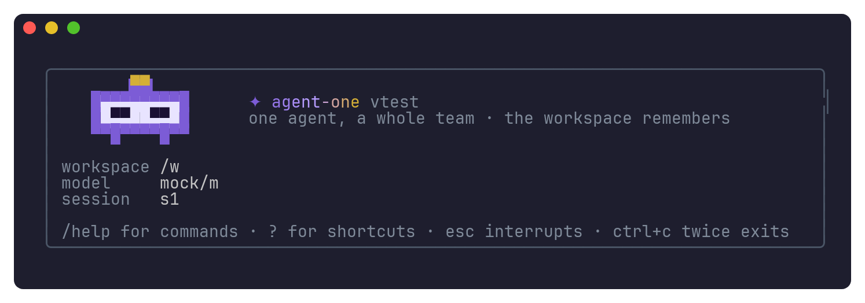
4 · AGENT-ONE
Des règles appliquées dans le code, sur tout modèle
Un binaire Go
sans runtime ; Linux et macOS
Rôles et sous-agents
analyste lit · juge valide · rédacteur écrit
Tout activé par défaut ; toute désactivation est affichée
Skills, commandes, agents et serveurs MCP de Claude Code et OpenCode repris
Tout modèle compatible OpenAI
nos modèles vLLM derrière la gateway
AGENT-ONE ⋄ DU LLM AU HARNESS
15
Notes:
Agent-One, c'est notre harness : un seul binaire Go, rien à installer à côté. Sa promesse est simple — les règles sont appliquées dans le code, pas écrites dans un prompt que le modèle peut ignorer. Un orchestrateur délègue à des sous-agents propriétaires de parties du code ; trois rôles se partagent le travail — un analyste lit, un juge valide, un rédacteur écrit — chacun sur son modèle, avec un repli. Il parle à tout endpoint compatible OpenAI, exactement ce qu'est notre gateway devant vLLM. Et il a une interface terminal du niveau de Claude Code.

Slide 16
4 · AGENT-ONE
Chaque couche, avec la réponse d'Agent-One
Interfaces
interface terminal · tableau de bord · board via SSH · run --json pour la CI
Observabilité
chaque étape journalisée · usage et coût par rôle et modèle · status, explain
Sécurité
garde-fou · approbation humaine · validation · sandbox ou conteneur
Contexte & mémoire
notes, index, rappel · contexte vidé par référence · passation
Outils & MCP
intégrés · MCP · outils personnalisés · registre d'outils interrogeable
Boucle d'agent
percevoir → rappeler → planifier → agir → vérifier → consigner · sous-agents
Modèles
la gateway · registry.yaml · rôles avec repli
AGENT-ONE ⋄ DU LLM AU HARNESS
16
Notes:
Voici Agent-One sur le même schéma. Modèles : notre gateway, les modèles déclarés dans un registre, chaque rôle avec un repli. La boucle : percevoir, rappeler, planifier, agir, vérifier, consigner — chaque étape journalisée. Outils : intégrés, serveurs MCP, outils personnalisés, et un registre que l'agent interroge au lieu de tout charger. Mémoire : des notes et un index, et quand le contexte est plein, il est vidé vers la mémoire par référence, pas résumé. Sécurité : un garde-fou, l'approbation humaine, une validation, la sandbox ou un conteneur. Interfaces et observabilité : le terminal, un tableau de bord, du JSON pour la CI, l'usage et le coût.

Slide 17
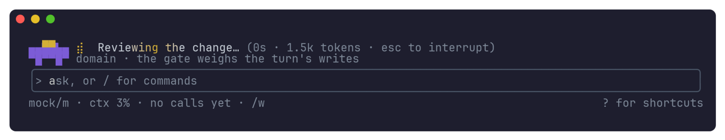
4 · GARDE-FOUS
Quatre couches, toutes dans le code
1
Guard
le catastrophique, refusé avant toute approbation
2
Approbation humaine
lecture · écriture · sortante · destructrice
Validation
37 / 90
commandes dangereuses que notre premier classifieur laissait passer — trouvées par 151 cas de test, corrigées et testées pour de bon
3
propriétaire, contrôles, tests intacts, doc — un nouvel essai
4
Sandbox / conteneur
espace de travail en écriture, le reste en lecture
AGENT-ONE ⋄ DU LLM AU HARNESS
17
Notes:
Les garde-fous, en quatre couches. Le guard refuse le catastrophique avant tout — effacer un disque, supprimer le home, forcer un push, supprimer un dépôt, lire un gestionnaire de mots de passe ; aucune approbation ne peut le lancer, et la même liste protège Claude Code et OpenCode sur la même machine. L'approbation humaine classe chaque commande — lecture, écriture, sortante, destructrice — et vous demande pour les deux dernières. La validation contrôle chaque changement avant la fin du tour : le bon propriétaire, les contrôles passent, les tests n'ont pas été affaiblis, la doc a suivi — et un échec revient une fois à l'agent. Autour : une sandbox ou un conteneur. Un chiffre : sur 151 commandes réelles, 37 dangereuses passaient notre premier classifieur. Corrigé, et testé pour toujours.

Slide 18
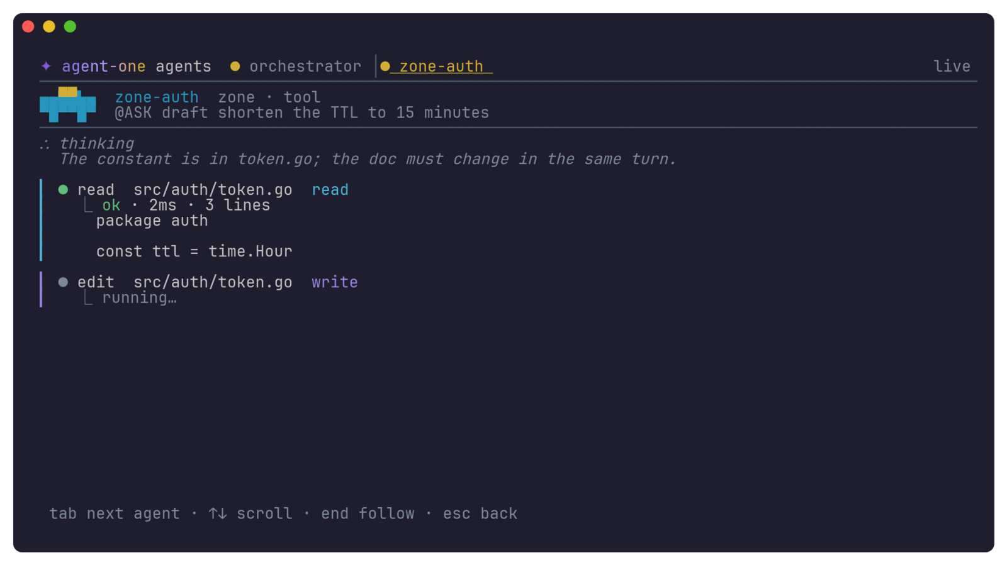
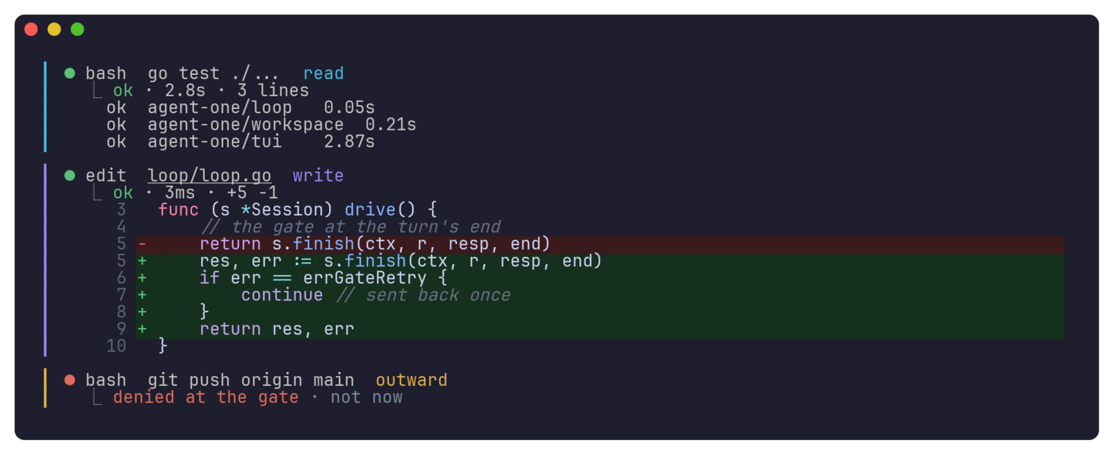
4 · APERÇUS
Voir ce qu'il va faire — et ce qu'il fait
Dry-run
Diffs
Chaque agent, en direct
Le tableau de bord
planifie et montre, n'exécute rien
chaque modification, avant application
réflexion et étapes, une touche
graphe de propriété, usage, coût
AGENT-ONE ⋄ DU LLM AU HARNESS
18
Notes:
Voir avant et pendant qu'il agit — la deuxième demande des équipes ops. Le dry-run : l'agent planifie et dit ce qu'il lancerait et ce qu'il demanderait, sans rien exécuter. Chaque modification affiche son diff, dans les couleurs du code, avant d'être appliquée. On voit la réflexion du modèle à mesure qu'elle arrive. Et d'une touche, on suit chaque agent : l'orchestrateur et chaque sous-agent, sa réflexion et ses étapes, en direct. Le tableau de bord montre tout l'espace de travail : qui possède quoi, sous forme de graphe, et ce que chaque modèle a coûté.

Slide 19
4 · APPRENDRE, AVEC DES GARDE-FOUS
Ce que nous avons repris — sans pouvoir tricher
goal
Nouvel essai
Tests intacts
Prime
Prime
à nous
travaille jusqu'à ce que votre commande passe ; le harness la lance
une validation échouée revient une fois à l'agent
contrôles d'avant le tour ; ni suppression ni désactivation de tests
Mémoire rappelée
Passation
review
Hermes
à nous
à nous
vidée par référence ; le non-dit est classé
état, décisions, pièges — pour la session suivante
deux modèles relisent ; vous validez la liste
AGENT-ONE ⋄ DU LLM AU HARNESS
19
Notes:
Ce que nous avons repris des harness auto-apprenants, avec des garde-fous. De Prime : la validation qui renvoie l'échec au lieu de s'arrêter — et un mode « objectif » qui travaille jusqu'à ce qu'une commande choisie passe ; c'est le harness qui la lance, le modèle ne peut ni l'éviter ni la modifier. Contre la triche : la validation utilise les contrôles tels qu'ils étaient avant le tour, et refuse un tour qui supprime ou désactive des tests. D'Hermes : une mémoire rappelée, pas résumée ; ce que l'agent savait sans l'écrire est remonté et classé. Une note de passation relie une session à la suivante. Et deux relecteurs sur deux modèles différents, fusionnés en une liste que vous validez.

Slide 20
4 · CONFIGURATION
Un fichier par partie ; les secrets nommés, jamais écrits
.agent-one/
├── config.yaml
├── providers.yaml the gateway
├── registry.yaml models · tools ·
│ Artifactory · images
├── models.yaml who runs on what
├── guards.yaml refused, always
├── rules.yaml
└── permissions.yaml
# registry.yaml
models:
gateway/muse-glimmer: { tier: 1 }
gateway/glm-5-3: { tier: 2 }
gateway/kimi-k3: { tier: 3 }
packages:
npm: https://artifactory…/npm-remote/
pip: https://artifactory…/pypi-remote/simple
tokenEnv: ARTIFACTORY_TOKEN # the name only
containers:
base: artifactory…/debian:bookworm-slim
agent-one config explain → chaque valeur, son fichier et sa ligne
AGENT-ONE ⋄ DU LLM AU HARNESS
20
Notes:
La configuration en entreprise. Elle est en YAML, par couches — globale, projet, locale, environnement, options — et peut être découpée en un fichier par partie, pour que chaque équipe possède le sien. Le registre dit d'où viennent les choses : les modèles servis par la gateway, les outils que l'agent peut trouver, notre Artifactory privé pour npm, pip et Go — appliqué à chaque commande de l'agent et dans le conteneur — et le registre privé d'où vient l'image du conteneur. Les secrets ne sont jamais que nommés : la configuration contient le nom de la variable, jamais la clé. Et une commande montre chaque valeur avec le fichier et la ligne d'où elle vient.

Slide 21
DÉMO
En direct, sur nos modèles vLLM
vLLM
Agent-One
Gateway
muse-glimmer
glm-5-3
kimi-k3
analyste · lit
juge · valide
rédacteur · session
1
status
2
Une vraie tâche
3
Un sous-agent
4
La validation
5
Le guard
chaque modèle résolu, avec son fichier
la réflexion en direct ; outils en cartes ; diffs
ctrl+t — le suivre
le verdict du propriétaire, consigné
« supprime ~ » — refusé avant toute question
AGENT-ONE ⋄ DU LLM AU HARNESS
21
Notes:
La démo, sur nos propres modèles. Agent-One parle à notre gateway, devant vLLM qui sert trois modèles : muse-glimmer, rapide, lit ; glm-5-3 valide ; kimi-k3, le plus fort, écrit et pilote la session — chacun avec un repli d'une autre famille. Cinq étapes : status montre chaque modèle résolu depuis la configuration, avec son fichier. Puis une vraie tâche : on regarde la réflexion et les cartes d'outils. Un sous-agent prend une partie — ctrl+t pour le suivre. À la fin, le propriétaire du domaine valide et le verdict est consigné. Enfin, je lui demande de supprimer le répertoire home : le guard refuse, avant même de me demander.

Slide 22
À RETENIR
Trois idées à retenir
1
Le harness fait la fiabilité
2
Les règles vont dans le code
3
Apprendre exige des garde-fous
même modèle, harness différent, résultats différents
une règle dans un prompt est un vœu
mémoire, skills, vérificateurs — impossibles à tromper
Questions ?
github.com/Kaginari/agent-one
AGENT-ONE ⋄ DU LLM AU HARNESS
22
Notes:
Trois idées à retenir. Un : la fiabilité vient du harness, pas seulement du modèle — le même modèle fait un travail très différent selon le harness. Deux : les règles importantes doivent être appliquées dans le code ; une règle dans un prompt est un vœu. Trois : l'étape suivante, ce sont des harness qui apprennent de leurs exécutions — mémoire, skills, vérificateurs — et cela ne marche que si le harness ne peut pas tricher avec ses propres contrôles. Agent-One, c'est là que nous mettons ces idées en œuvre, sur nos propres modèles. Merci — vos questions.

